Slide 1

DCE CURSO DE INDUCCIÓN GW
Presentación de Hábitos de Estudio y Rendimiento Académico: Una Relación Indispensable.
UNIDAD (1)
Marco Julio Cañas Campillo
MATRÍCULA
153042
Ignacio Delfino Gamez Pérez
Tutor
Fecha: 16/04/2026

Slide 2

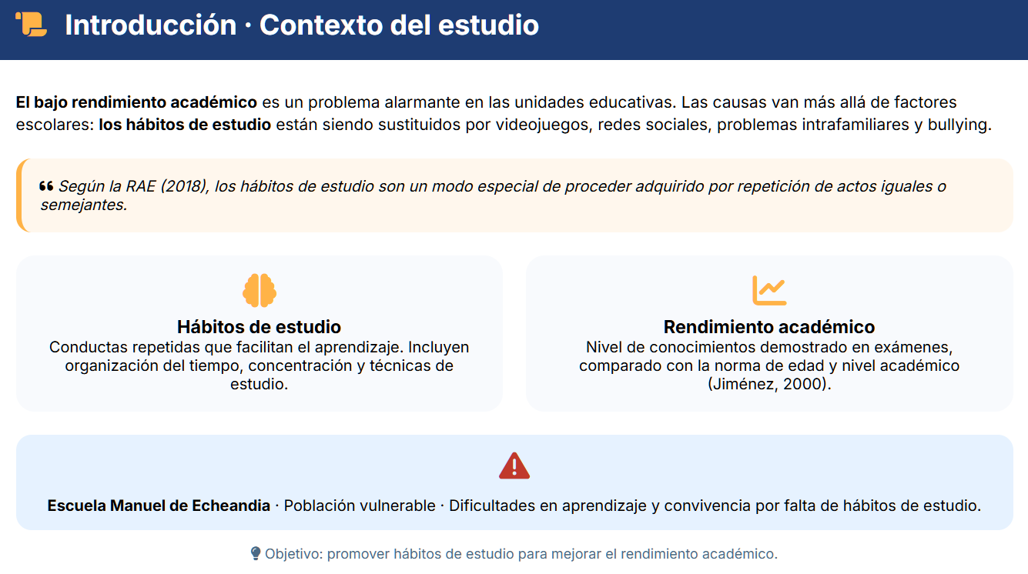

Slide 3
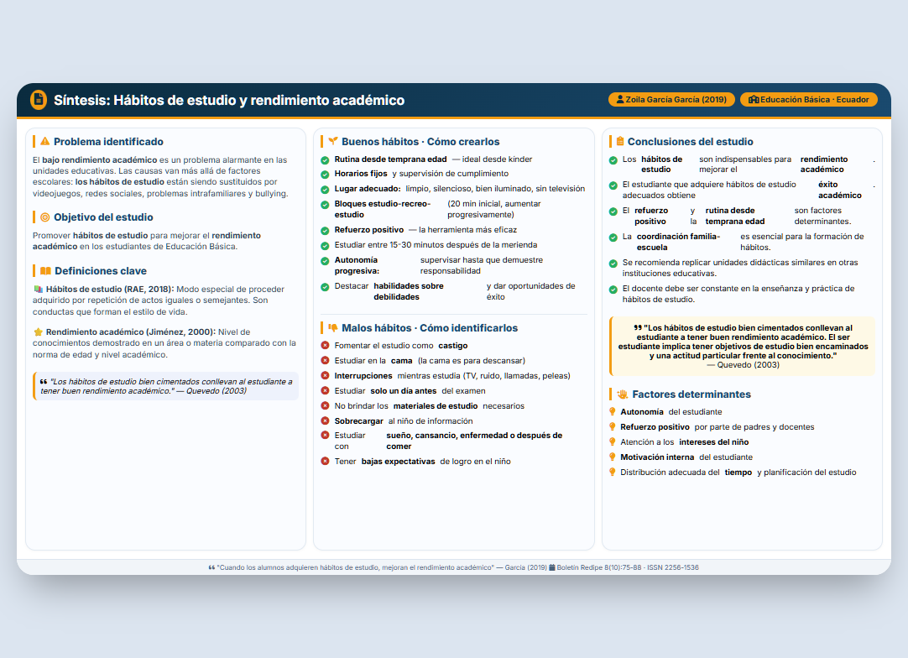

Desarrollo 1

Slide 4
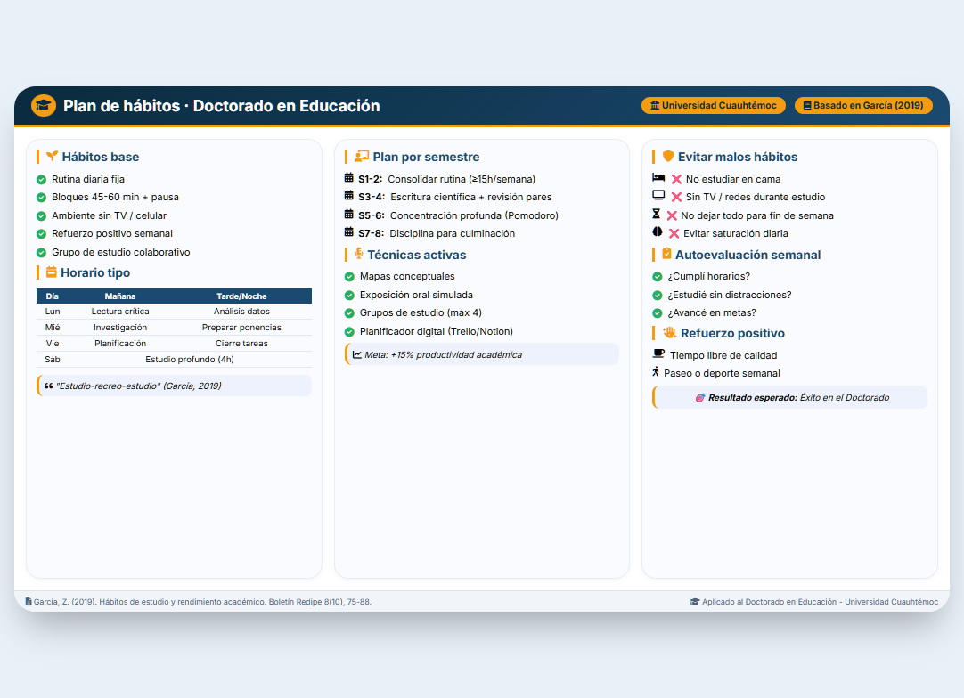
Formación de Hábitos
.

Slide 5
Conclusiones
Vínculo Comprobado: Existe una relación directa y positiva entre los hábitos de estudio y el rendimiento académico en estudiantes de primaria.
Rol Docente y Familiar: La formación de hábitos requiere un proceso sistémico y constante, donde el refuerzo positivo y la supervisión son herramientas eficaces.
Transformación Educativa: El gran desafío actual es transformar la información en conocimiento personal mediante técnicas de estudio adecuadas para desenvolverse con eficacia en la vida.

Slide 6
Referencias
Fuente Principal: García García, Z. (2019). Hábitos de estudio y rendimiento académico. Revista Boletín Redipe, 8(10), 75-88. https://doi.org/10.36260/rbr.v8i10.829.
Otras Fuentes Citadas en el Estudio:
Jiménez, M. (2000). Competencia social: intervención preventiva en la escuela.
Saiz, Á. (2017). Cómo inculcar hábitos de estudio en los niños.
Valverde Gea, M. Á. (2012). Importancia de los hábitos de estudio para el éxito escolar.
Importancia de los Valores Orientan la conducta académica y profesional. Fortalecen la formación personal del estudiante. Promueven un actuar ético y socialmente responsable.

Slide 7


